Slide 1
Муниципальное казенное дошкольное образовательное учреждение Искитимского района Новосибирской области детский сад комбинированного вида «Красная шапочка» р.п. Линево _________________________________________________________________________ Адрес: 633216 р.п. Линево 4 - микрорайон д. 15, Искитимский район, Новосибирская обл., тел/ факс (8) 383 -43-33-821 Е-mail:shapocka-linevo@mail.ru
Итоговое мероприятие по проекту:
«Народные промыслы России»
(28.02.2022).

Slide 2
Цель проекта:
-формирование у детей познавательного интереса к русской народной культуре через ознакомление с народными промыслами и организацию художественно - продуктивной и творческой деятельности.

Slide 3
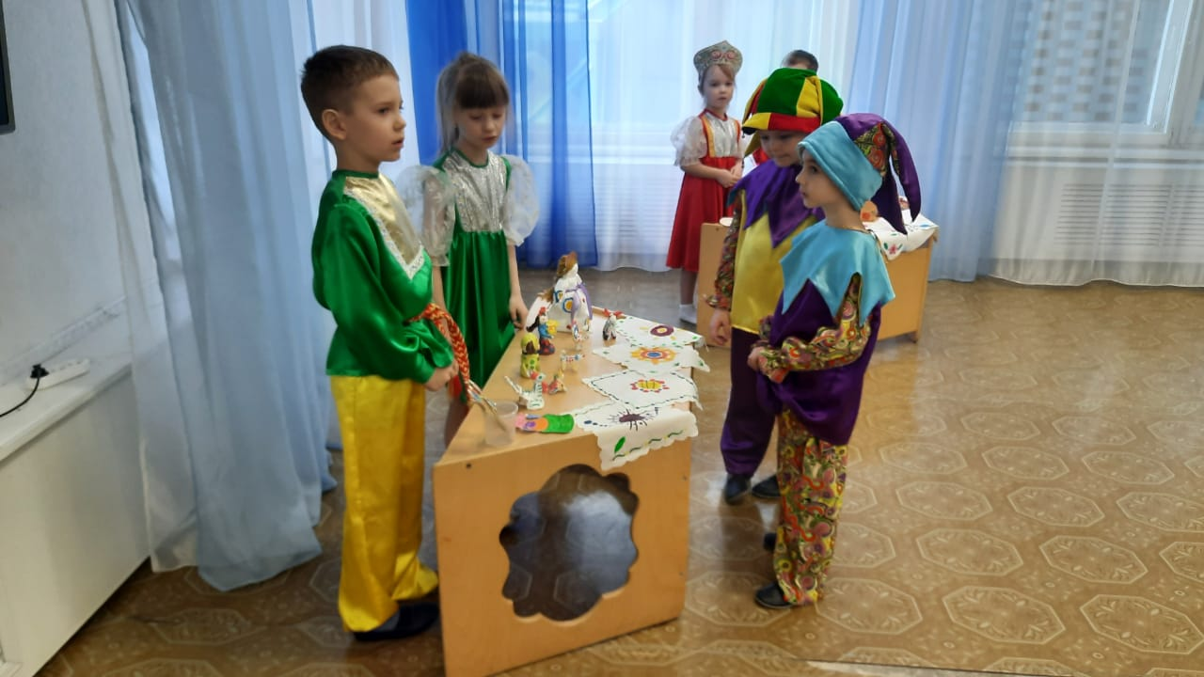

Slide 4
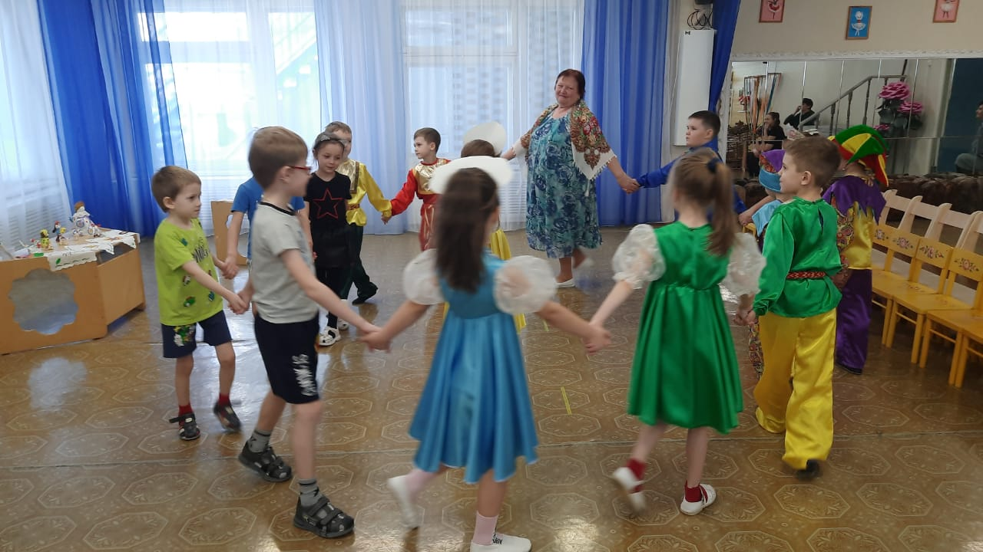

Slide 5
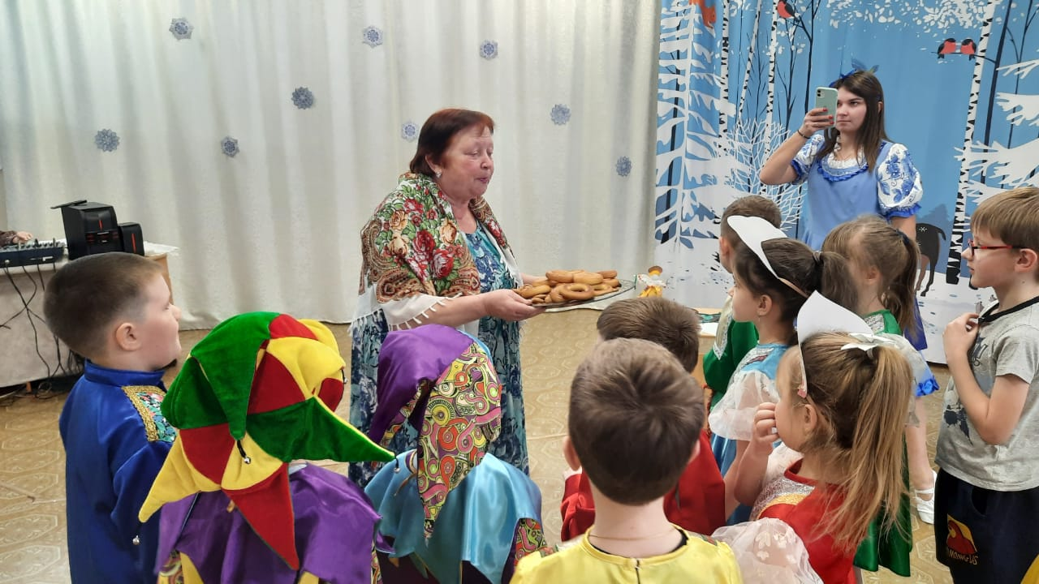

Slide 6
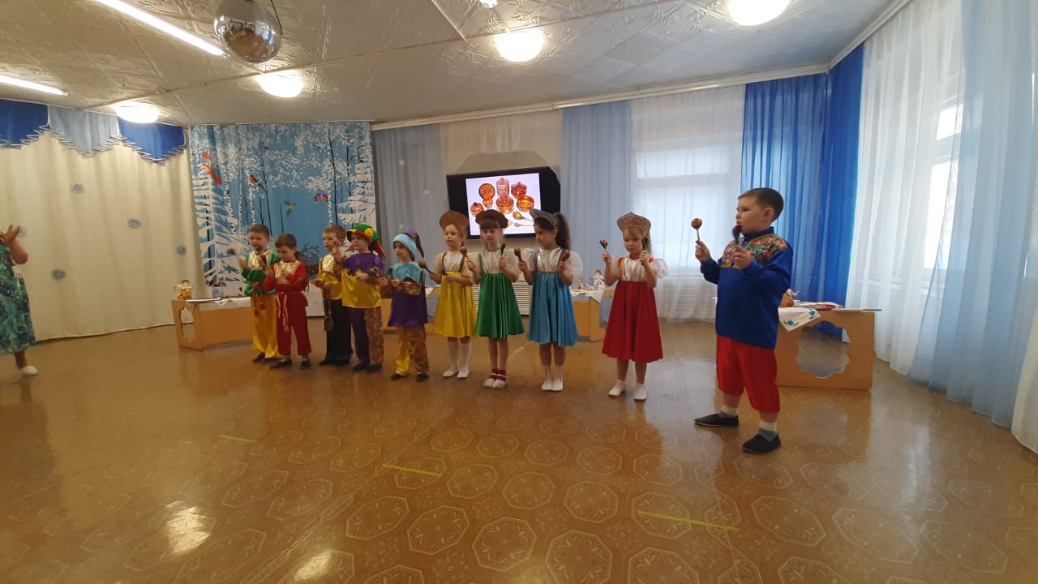

Slide 7
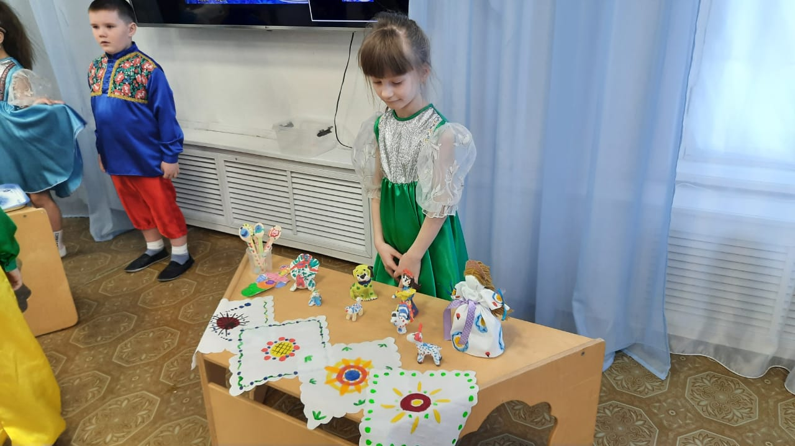

Slide 8
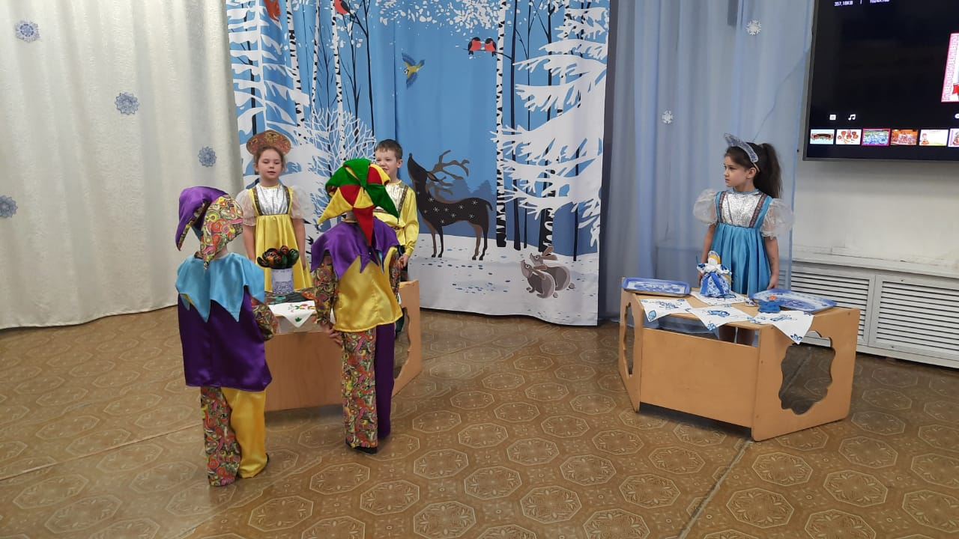

Slide 9
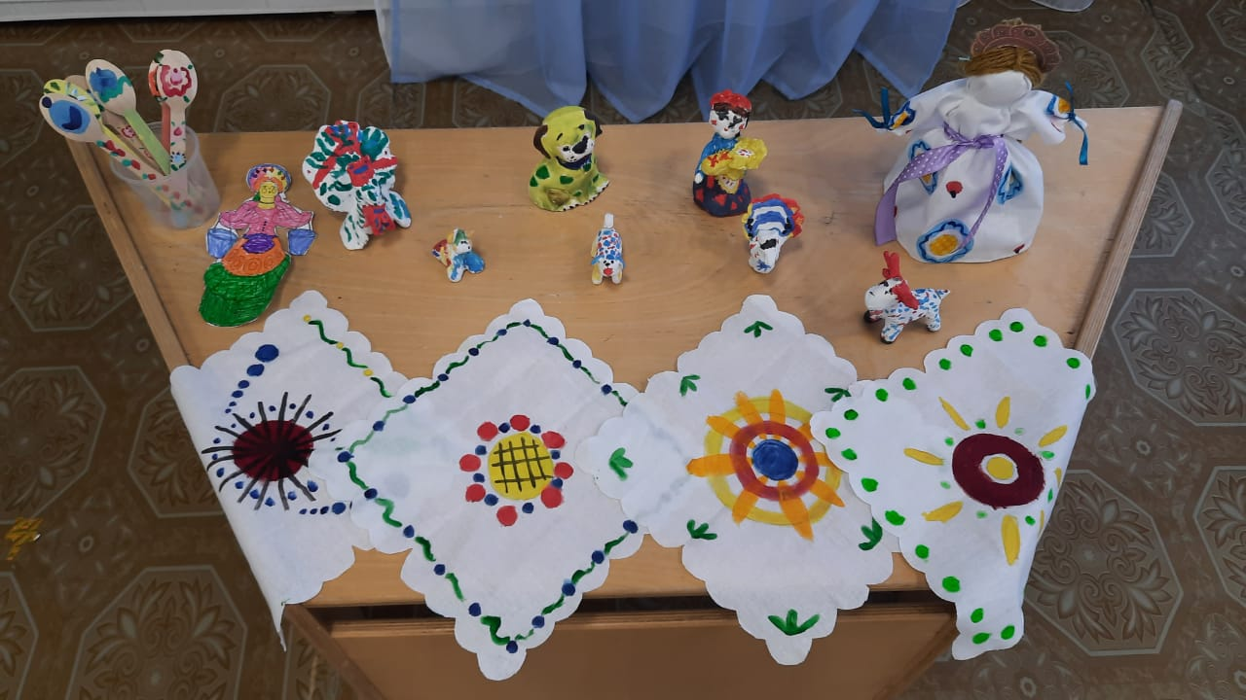

Slide 11
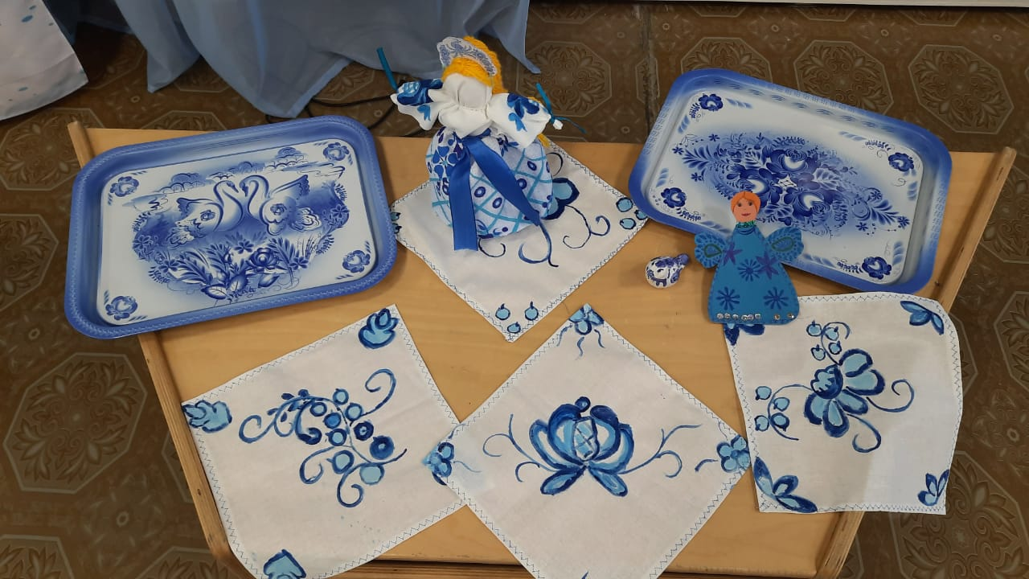

Slide 12
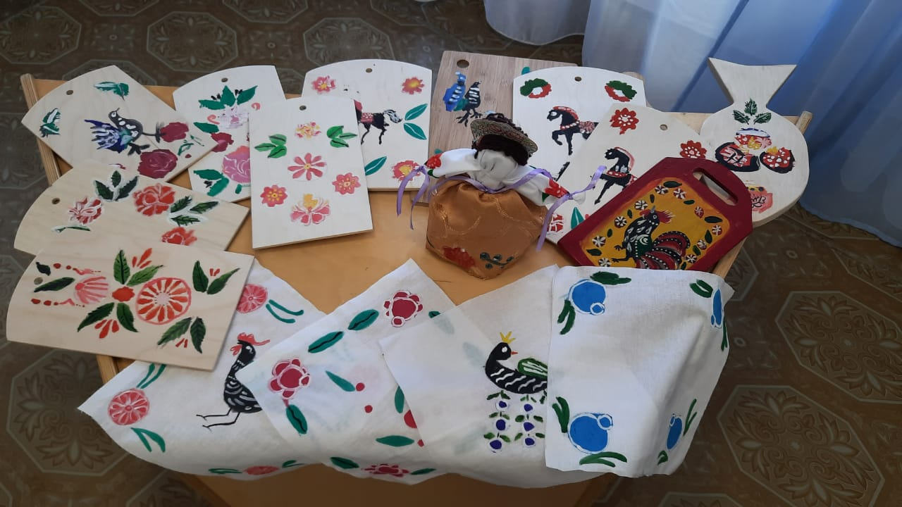

Slide 13
